Slide 1
AIと結合テスト自動化で進める
具体と抽象の反復開発
要件を形にし、テストを開発のツールにする
Shizen Connect Sato Toshiaki
Notes:
約10分の発表。自分が構築・運用している結合テストフレームワークと、その使い方を紹介する。安全な認証基盤など未実装のアーキテクチャは紹介しない。
元記事：AIと結合テスト自動化で進める、具体と抽象の反復開発（Sato Toshiaki、301原稿）。機能例は仮想例であり、実環境の接続・認証方式は扱わない。

Slide 2
繰り返せる確認を、開発の土台に
変更のたびに、
期待どおり動くか確かめる
実機・周辺機器・通信状態を含めた確認を、
繰り返し実行できる形にする。
自作の結合テストフレームワークで、
手順を進め、結果を収集・記録する。
02
Notes:
日々の実機確認を繰り返せる仕組みにしたことが出発点。定量的な工数削減を報告する発表ではない。要件・設計・実装・テストの対応と、自分が実装した手順進行・結果収集の役割を説明する。
元記事：AIと結合テスト自動化で進める、具体と抽象の反復開発（Sato Toshiaki、301原稿）。機能例は仮想例であり、実環境の接続・認証方式は扱わない。

Slide 3
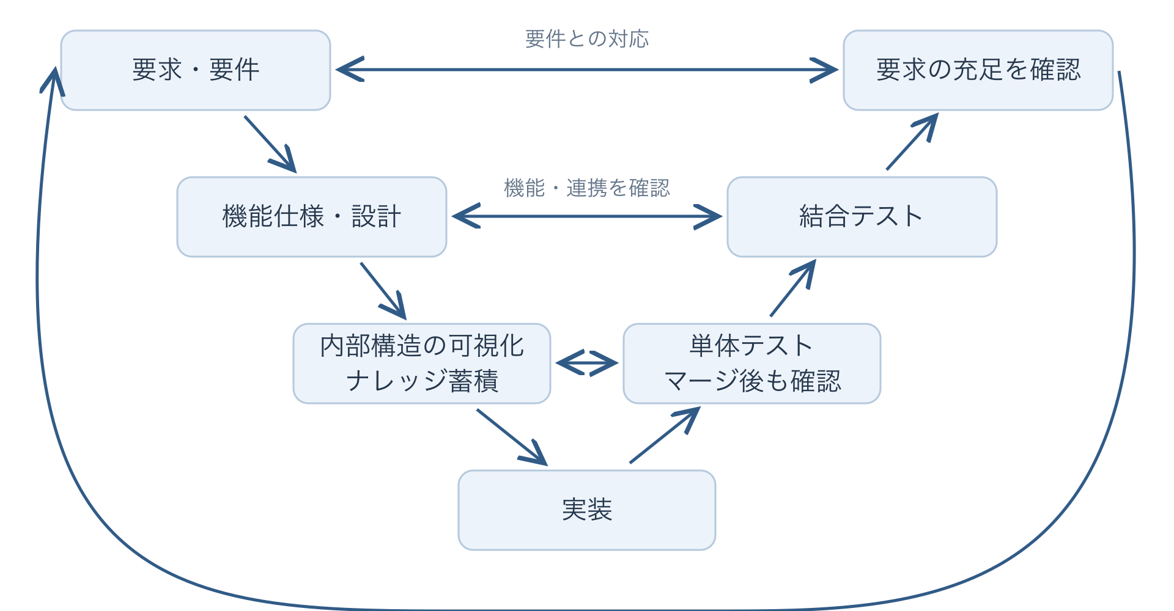
具体化と検証の反復
矛盾や不足を要求へ戻し、具体化と検証を繰り返す
03
Notes:
抽象は課題・要求・要件、具体は仕様・設計・実装・テストとして説明する。内部構造は構造分析による可視化とナレッジ蓄積を重視し、詳細設計書と実装を逐一同期する運用を意味しない。単体テストはマージ後の振る舞いも確認する。
元記事：AIと結合テスト自動化で進める、具体と抽象の反復開発（Sato Toshiaki、301原稿）。機能例は仮想例であり、実環境の接続・認証方式は扱わない。

Slide 4
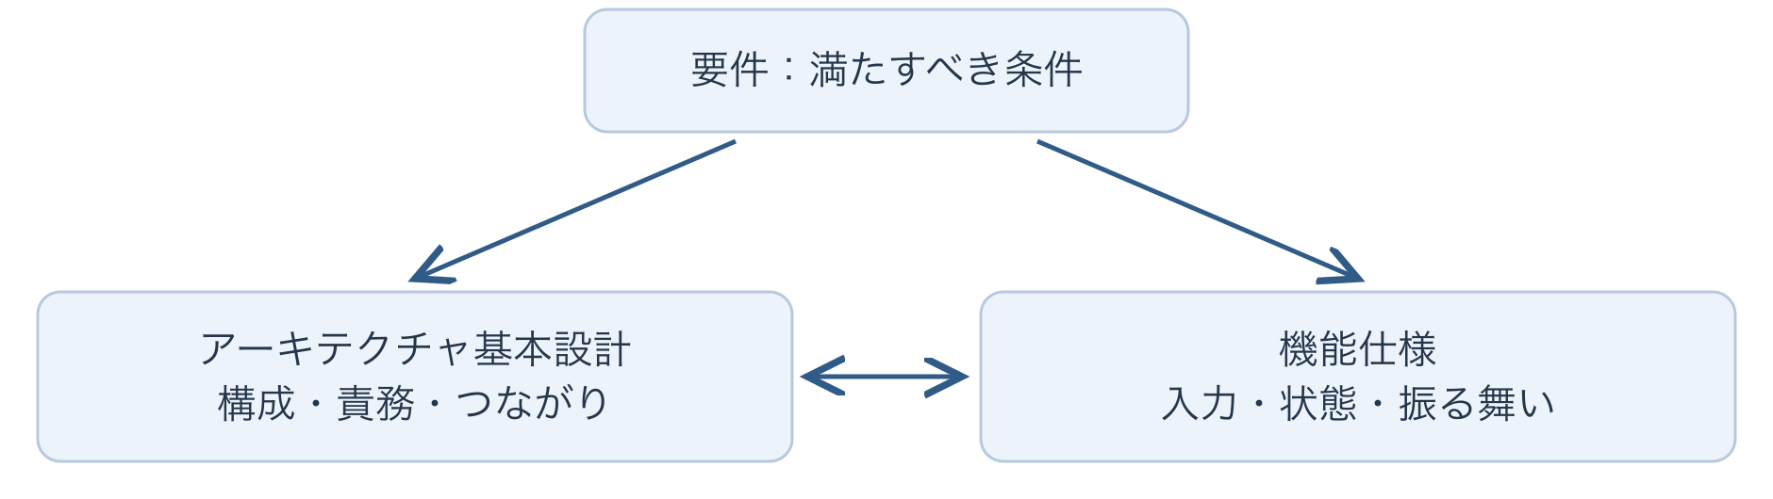
構成と振る舞いを分けて具体化する
例：主回線が途絶しても、副回線で欠損・重複なく届けたい
基本設計
どこで、何を担うか
機能仕様
どの条件で、どう動くか
説明用の仮想例。副回線が利用できることを前提とします。
04
Notes:
副回線が利用できる前提の仮想例。エッジ側で切り替えと保存・再送、クラウド側で重複排除する構成例を検討する。切り替え時間や保存容量の制約で成立しなければ要件へ戻る。実際の製品構成を示すものではない。
元記事：AIと結合テスト自動化で進める、具体と抽象の反復開発（Sato Toshiaki、301原稿）。機能例は仮想例であり、実環境の接続・認証方式は扱わない。

Slide 5
変更時に確認する範囲をたどる
要件 | 仕様・設計 | 実装・PR | テスト
副回線で 欠損・重複なく 届ける | 切り替えと保存・再送 重複排除の 振る舞い・役割分担 | 各処理の実装 変更差分 | 切り替え時間 各端末の状態 送受信データ
AIが対応付けを整理し、人が根拠を確認する
状態や予定日も整理すると、進捗と残作業を把握できる
05
Notes:
トレーサビリティマトリクスの詳細な管理方法ではなく、対応関係を残す価値を伝える。対応付けや更新案をAIが支援し、人が根拠を確認する。状態や予定日を併せて整理すると、要件ごとの進捗や残作業を把握する材料になる。
元記事：AIと結合テスト自動化で進める、具体と抽象の反復開発（Sato Toshiaki、301原稿）。機能例は仮想例であり、実環境の接続・認証方式は扱わない。

Slide 6
TDDで改修を支え、マージ後も確かめる
先にテストを書く
マージ後も実行する
失敗を確認し、実装を作る。
通る状態を保ちながら、
内部構造を整える。
AIによるマージ後も単体テスト。
失われた処理や振る舞いの変化を、
テストで確認する範囲で検出する。
06
Notes:
TDDは、失敗するテストを書き、満たす実装を作り、通る状態でリファクタリングする反復。結合テストだけでなく個々の処理の単体テストも使う。誤マージのすべてを防ぐとは言わず、テスト範囲の振る舞いの変化を検出する。
元記事：AIと結合テスト自動化で進める、具体と抽象の反復開発（Sato Toshiaki、301原稿）。機能例は仮想例であり、実環境の接続・認証方式は扱わない。

Slide 7
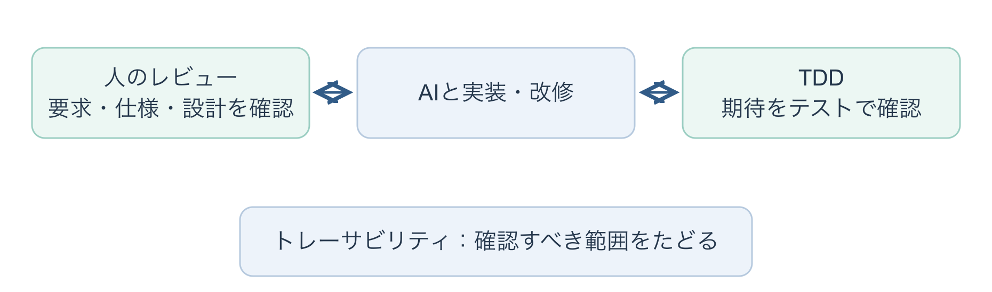
TDDとレビューをハーネスにする
状態遷移の期待値と実装のずれを、早期に見つける
07
Notes:
状態遷移テストでは主回線途絶から副回線への切り替え後までを確認する。テストは実装の逸脱を検出し、レビューは遷移条件と期待状態自体の妥当性を判断する。HITLの参照：https://www.ibm.com/jp-ja/think/topics/human-in-the-loop
元記事：AIと結合テスト自動化で進める、具体と抽象の反復開発（Sato Toshiaki、301原稿）。機能例は仮想例であり、実環境の接続・認証方式は扱わない。

Slide 8
手順と結果を残し、同じ条件で比較する
残すもの | 回線切り替えテストの例
条件・手順 | 副回線が使える状態でデータを送信し、主回線を切断
期待結果 | 規定時間内に切り替わり、欠損・重複がない
実行記録 | 状態・設定・ソフトウェアの版・送受信データ・ログ
フレームワークが手順を進め、結果を収集・記録する
08
Notes:
自分の実装範囲は結合テストフレームワーク。AIや人のレビュー運用と混同しない。実機接続や認証方式は紹介しない。例示のケースについて、結果をケース・仕様と結び付ける。不具合の再現条件を保存し、修正前後を比較して回帰テストへ加える。
元記事：AIと結合テスト自動化で進める、具体と抽象の反復開発（Sato Toshiaki、301原稿）。機能例は仮想例であり、実環境の接続・認証方式は扱わない。

Slide 9
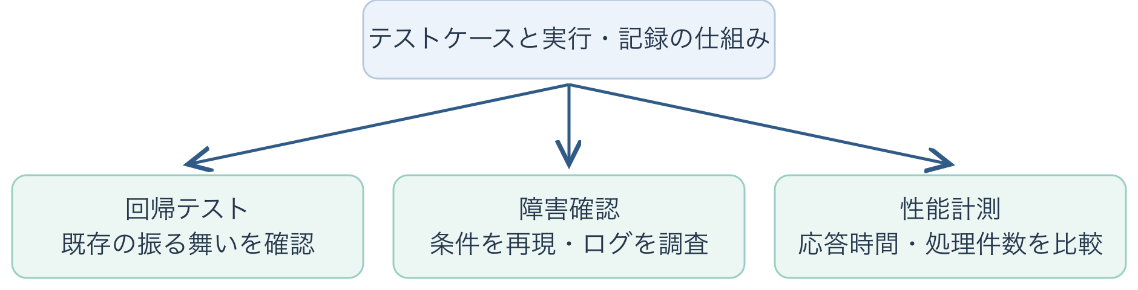
蓄積したテストを、改善のツールにする
改修を支え、修正を確かめ、改善対象を絞り込む
09
Notes:
回帰テストはリファクタリングを支える。市場インシデントを再現ケースへ紐付け、修正効果と再発を確認する。性能は処理ごとの記録で改善対象を絞り込む。比較時は機器状態や負荷をそろえ、ソフトウェアの版を記録する。合格の意味は試した条件と観測範囲に限る。
元記事：AIと結合テスト自動化で進める、具体と抽象の反復開発（Sato Toshiaki、301原稿）。機能例は仮想例であり、実環境の接続・認証方式は扱わない。

Slide 10
テストを使いながら、機能を作り込む
要件を具体化し、テストで確かめる。
結果を次の改修へ戻す。
トレーサビリティでつなぎ、TDDとレビューで支える。
蓄積したテストを、障害確認や性能計測にも使う。
今後は、現場に合わせた仕組みづくりの支援にも取り組みたい
10
Notes:
最後は、検証可能な状態を保つことと、テストの再利用価値で締める。未計測の効率化効果は数値で主張しない。今後は開発現場に合わせた導入支援にも取り組みたい意向を伝える。
元記事：AIと結合テスト自動化で進める、具体と抽象の反復開発（Sato Toshiaki、301原稿）。機能例は仮想例であり、実環境の接続・認証方式は扱わない。

Slide 11
参考資料
IBM：ヒューマン・イン・ザ・ループとは
AIを使う処理への、人の判断の組み込み
JSTQB：Foundation Level シラバス 日本語版
テスト活動と成果物の整理
VDA QMC：Automotive SPICE 4.0 日本語版
要求・設計・実装・検証の対応関係
11
Notes:
本編は約10分。参考資料は補足用。各リンクは元記事の参考資料に基づく。A-SPICE準拠や認定の取得を示すものではない。
https://www.ibm.com/jp-ja/think/topics/human-in-the-loop
https://www.jstqb.jp/dl/JSTQB-SyllabusFoundation_VersionV40.J02.pdf
https://vda-qmc.de/wp-content/uploads/2024/02/Automotive-SPICE-PAM_40_Japanese-1.pdf
元記事：AIと結合テスト自動化で進める、具体と抽象の反復開発（Sato Toshiaki、301原稿）。機能例は仮想例であり、実環境の接続・認証方式は扱わない。

